Slide 2





Slide 3
KHỞI ĐỘNG

Slide 4
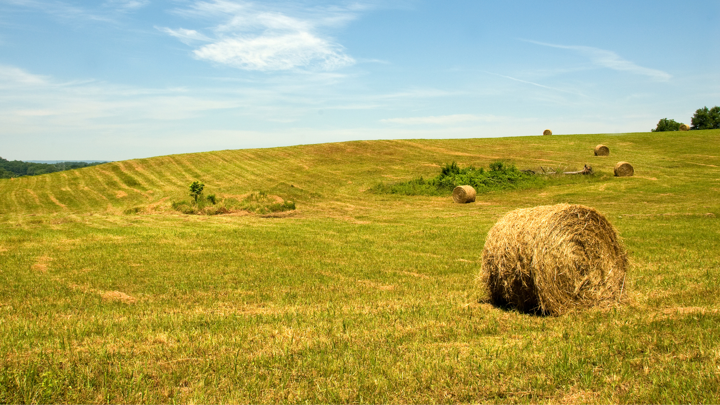

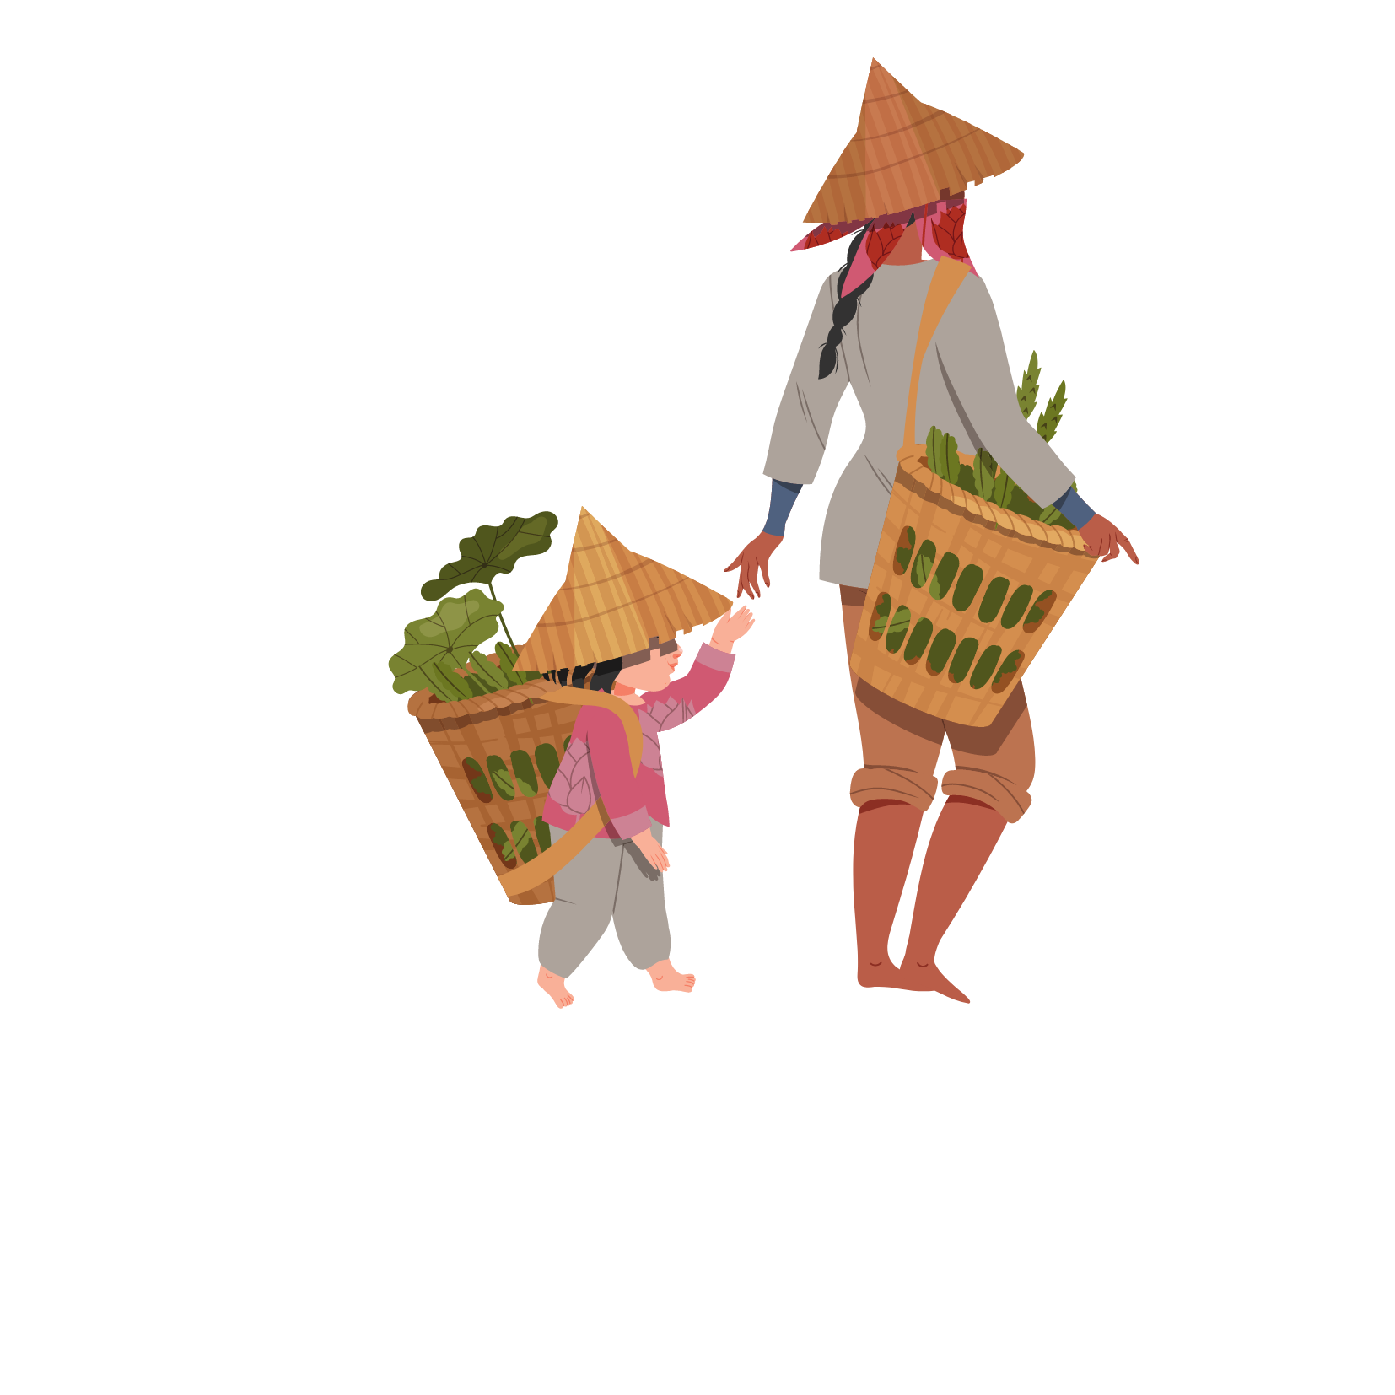
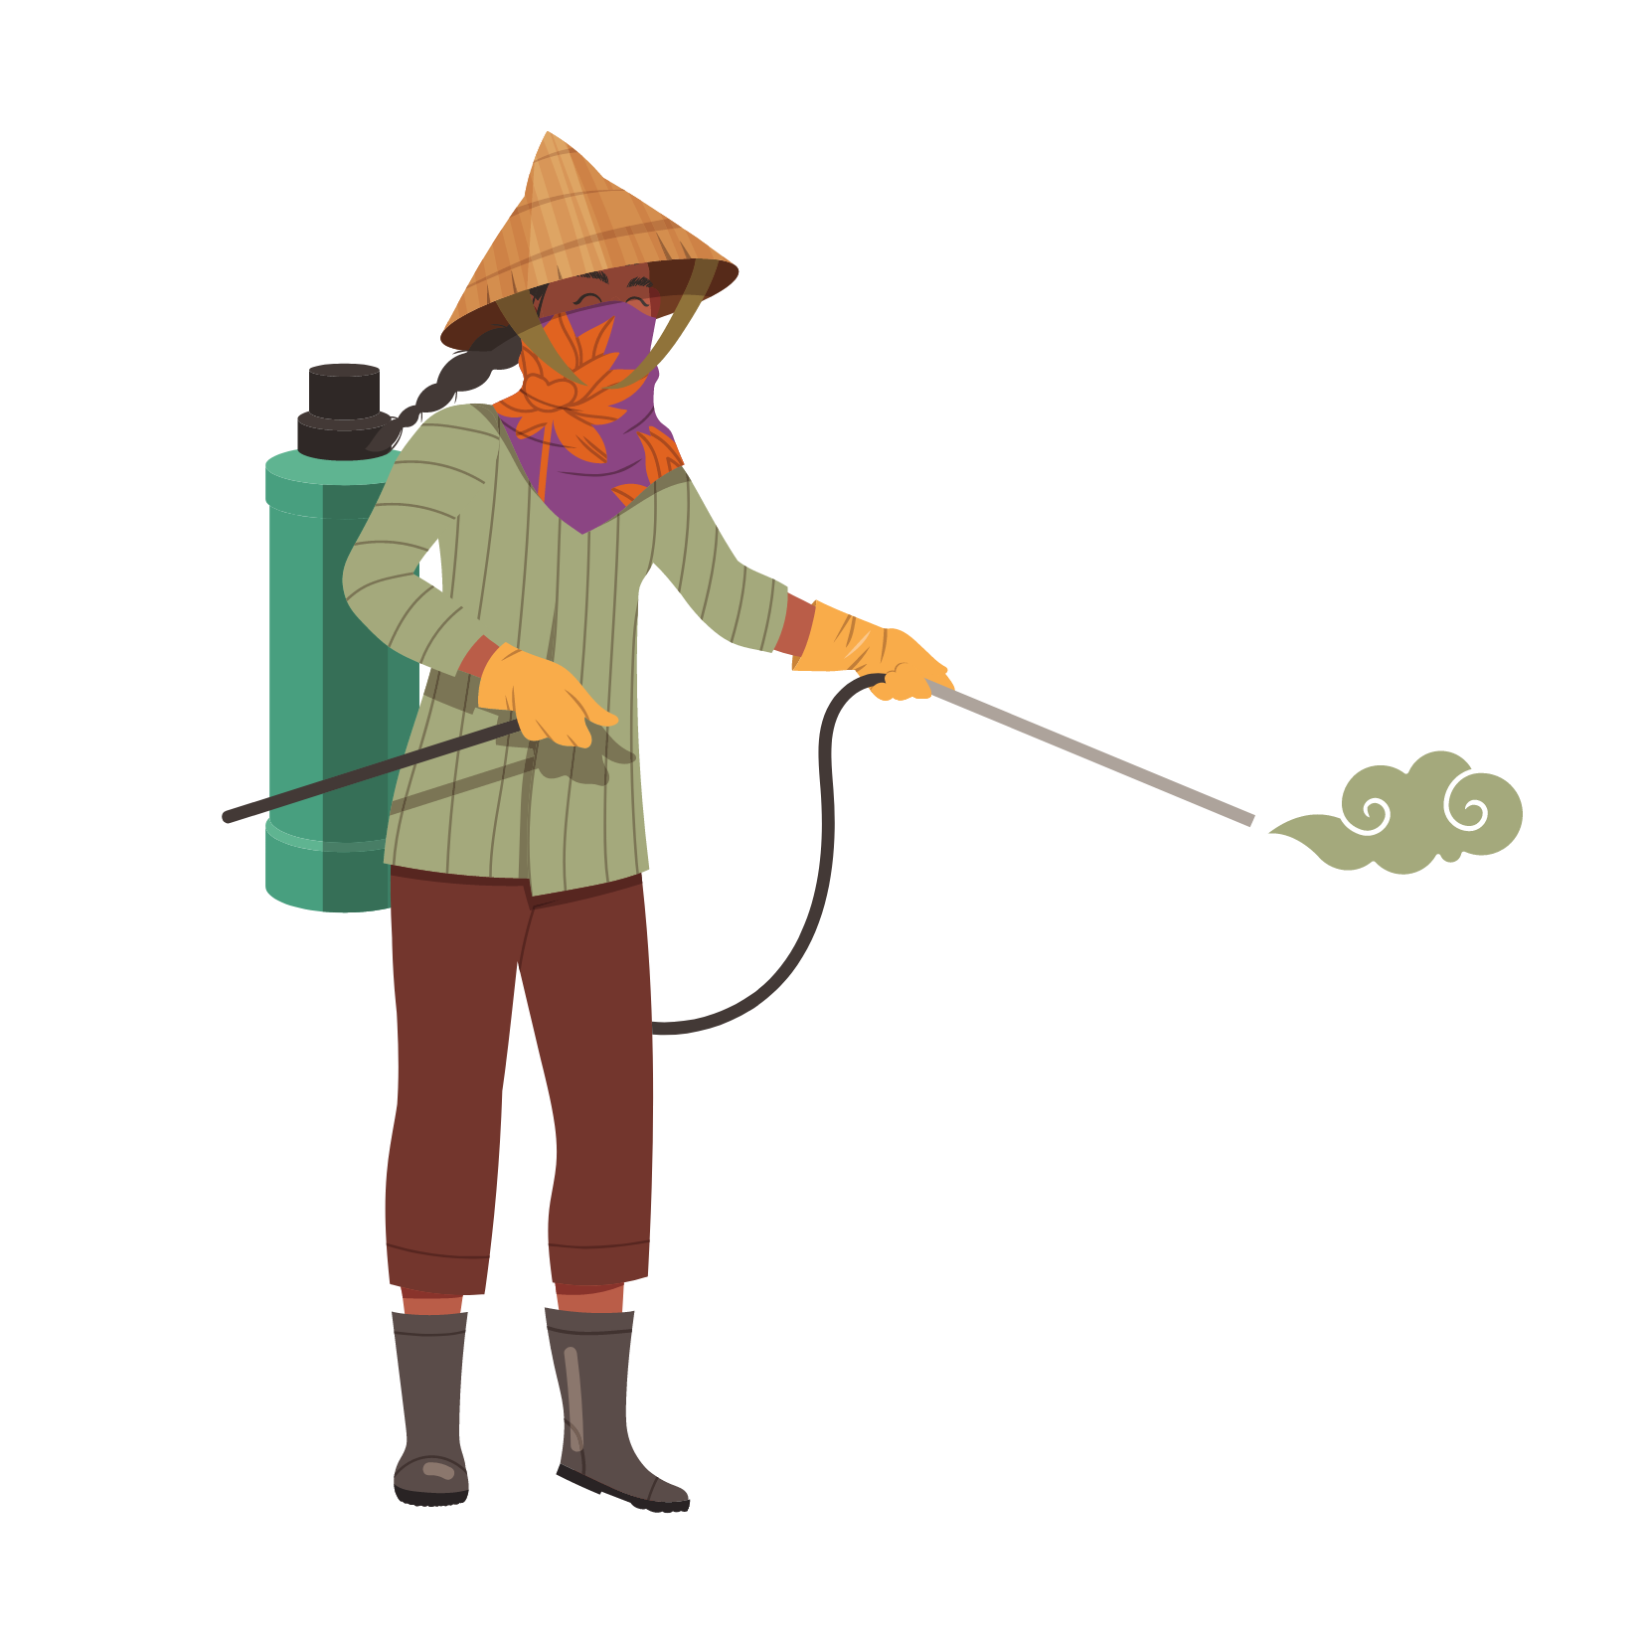
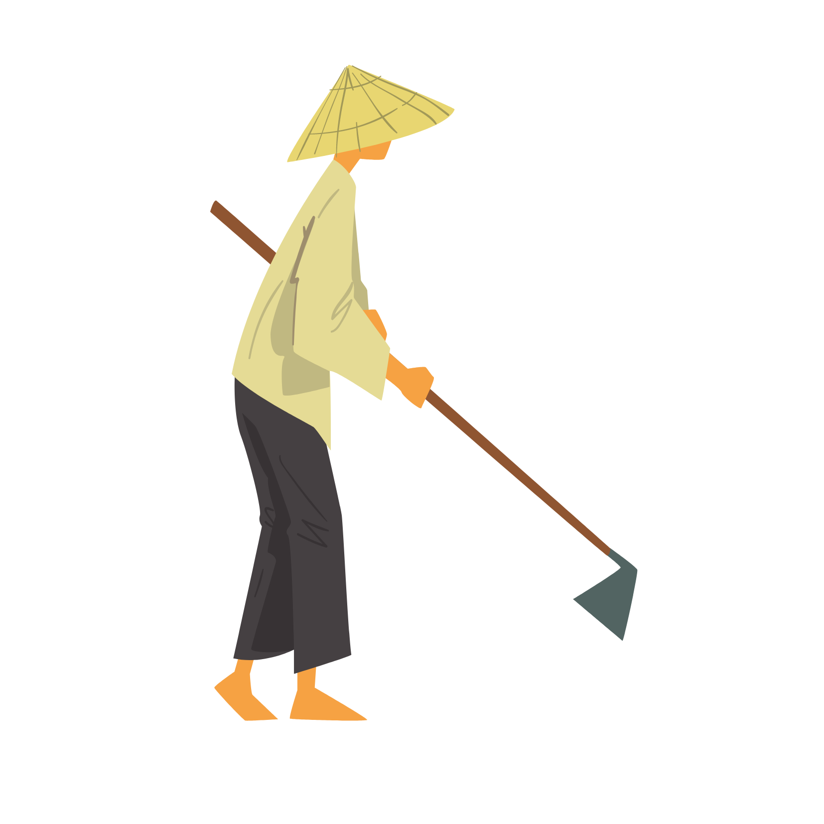
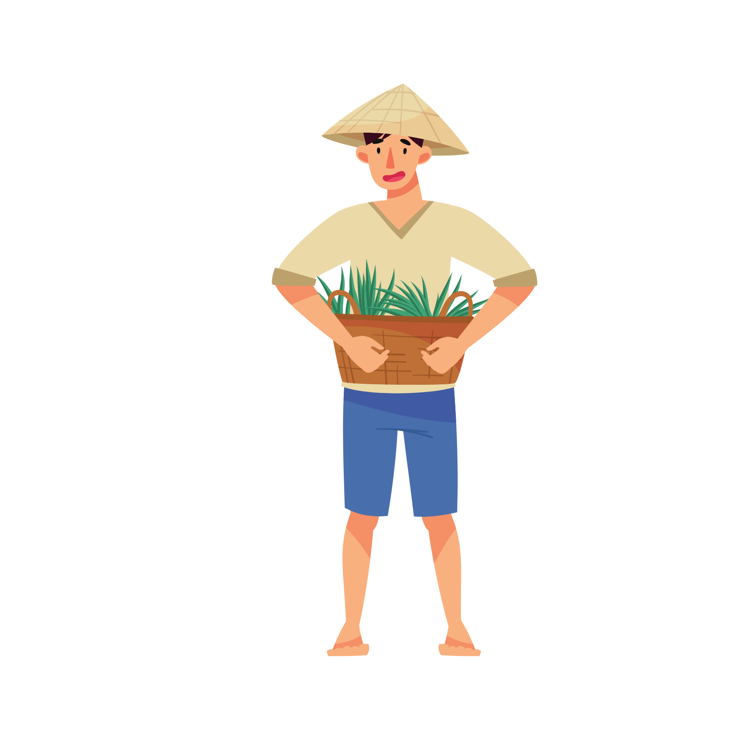
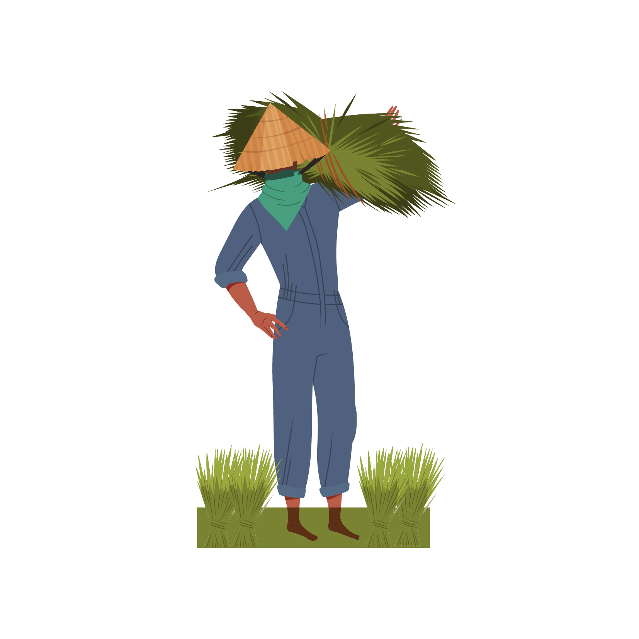
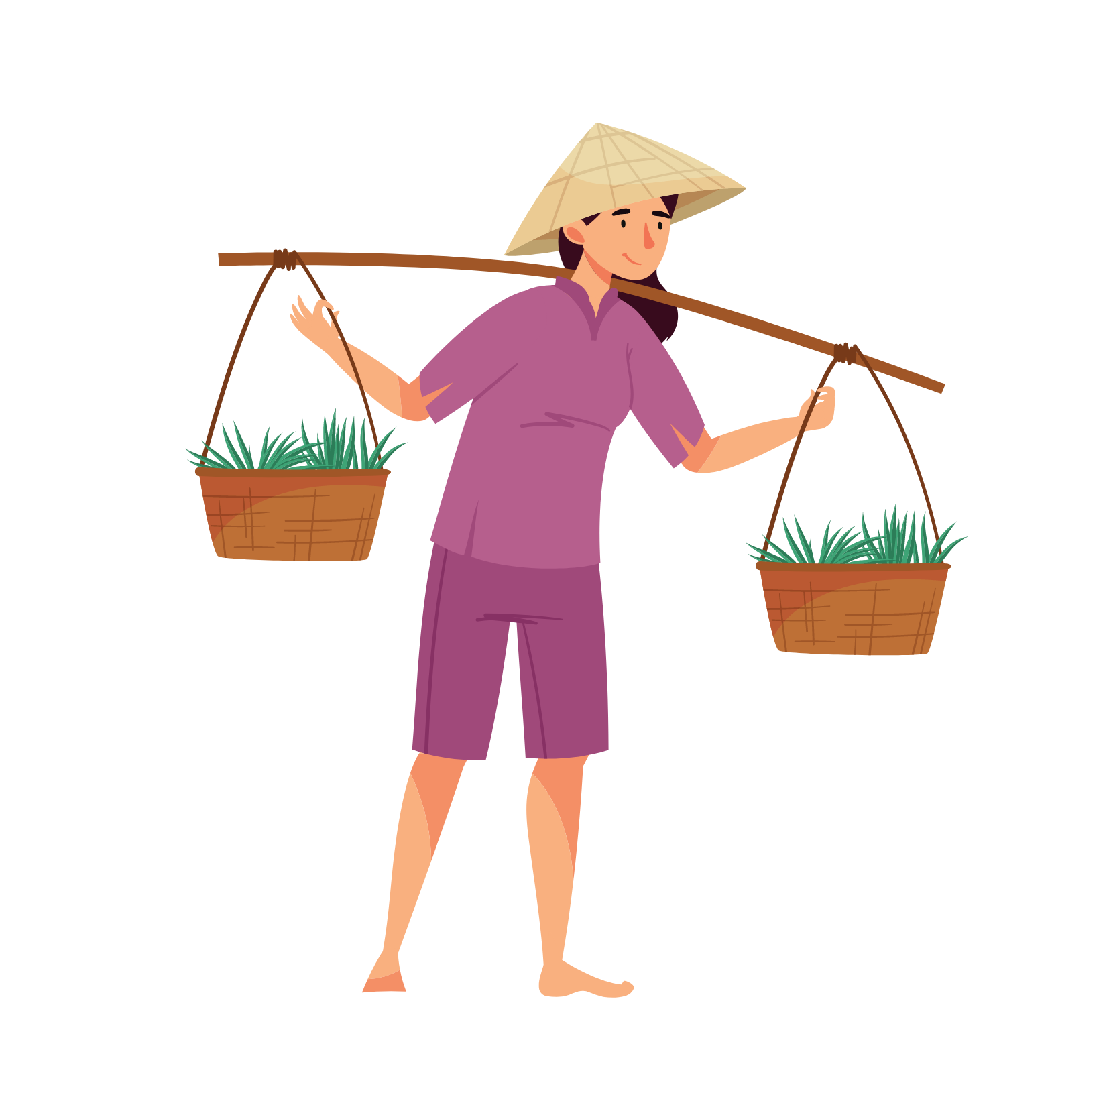
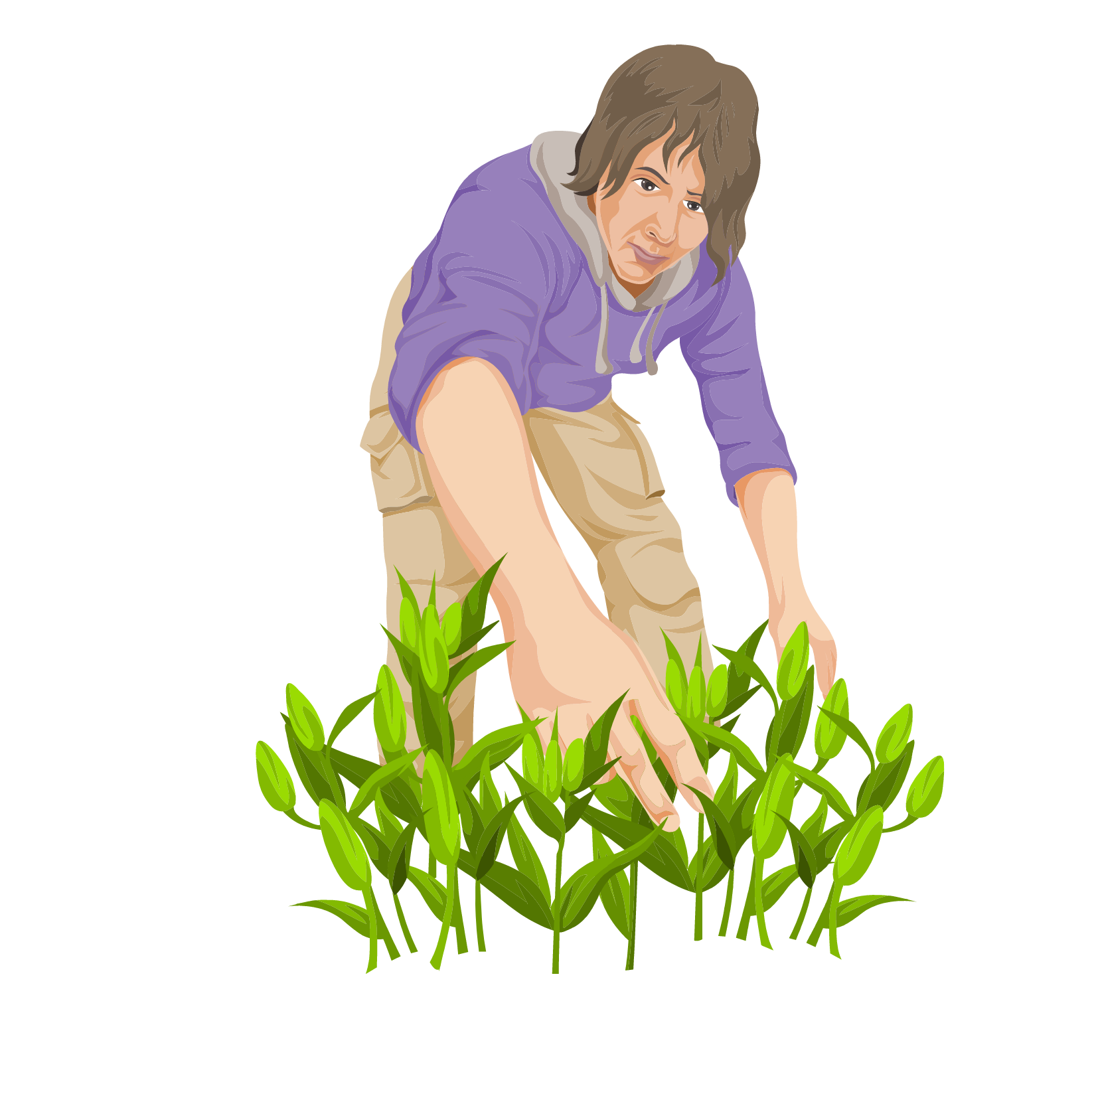
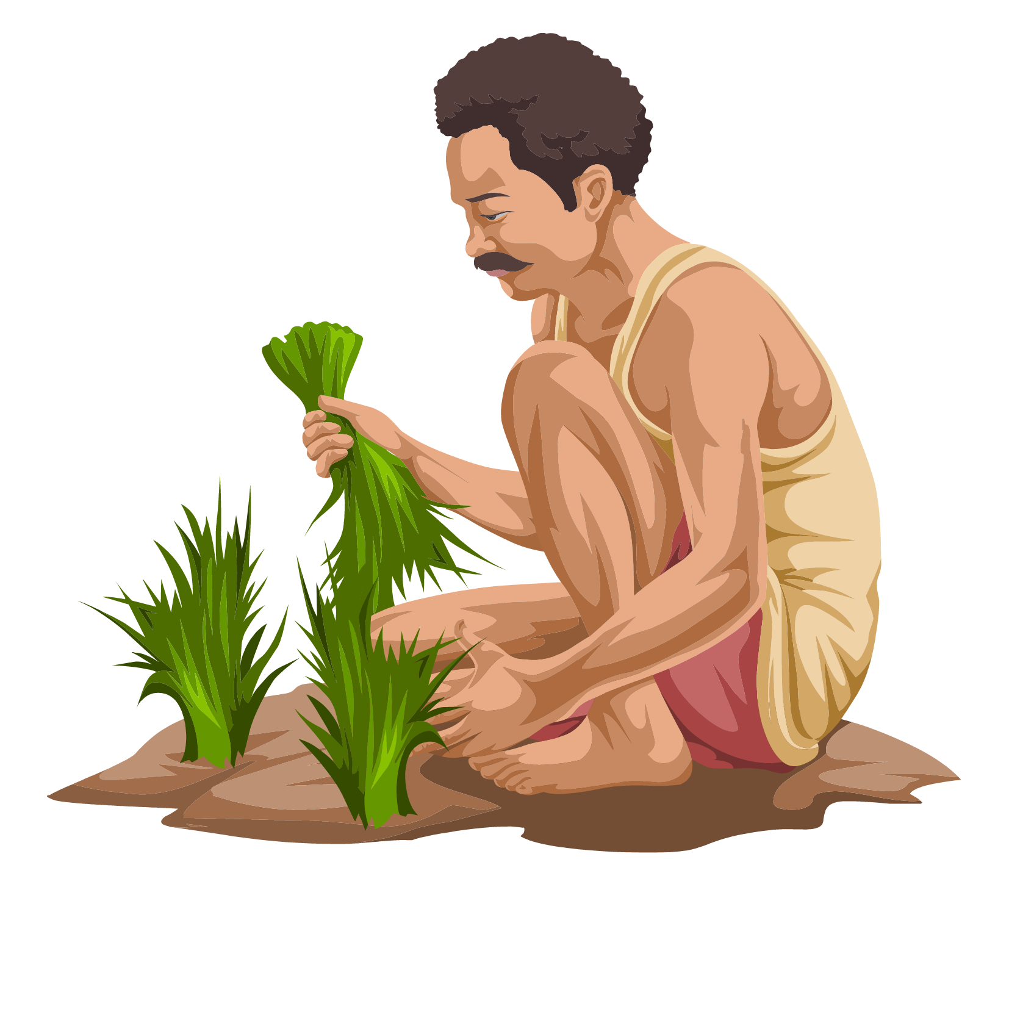
NHANH MẮT NHANH MIỆNG
Ai đạp xe?
Ai gánh cỏ?
Ai dắt con?
Nhi
Quy
Chi
Minh
Hinh
Thi
Vi
Huy
Sinh
Notes:
Chiếu câu hỏi cho HS trả lời (Có chủ ngữ là tên nhân vật đi kèm hành động). Sau đó yêu cầu HS đặt lại câu hỏi Ai làm gì? cho câu trả lời các em vừa nói.

Slide 6
KHÁM PHÁ
NHẬN XÉT

Slide 7
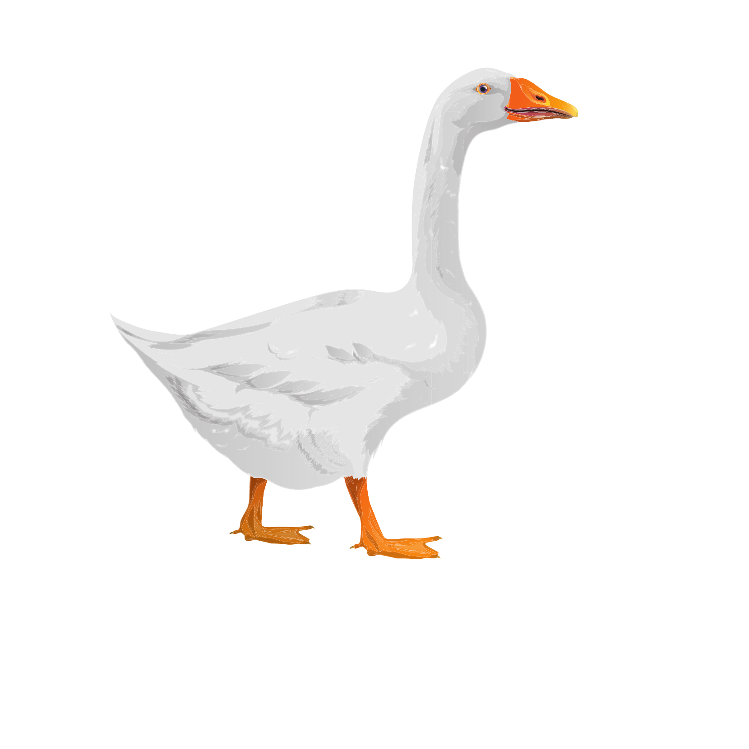



Đọc đoạn văn sau và trả lời các câu hỏi:
Một đàn ngỗng vươn dài cổ, chúi mỏ về phía trước, định đớp bọn trẻ. Hùng đút vội khẩu súng gỗ vào túi quần, chạy biến. Thắng mếu máo nấp vào sau lưng Tiến. Tiến không có súng, cũng chẳng có kiếm. Em liền nhặt một cành xoan, xua đàn ngỗng ra xa. Đàn ngỗng kêu quàng quạc, vươn cổ chạy miết.
Theo TIẾNG VIỆT 2, 1988
Notes:
Bấm vào hình ảnh để phóng to và đọc thông tin giải thích nghĩa từ "xoan".

Slide 8
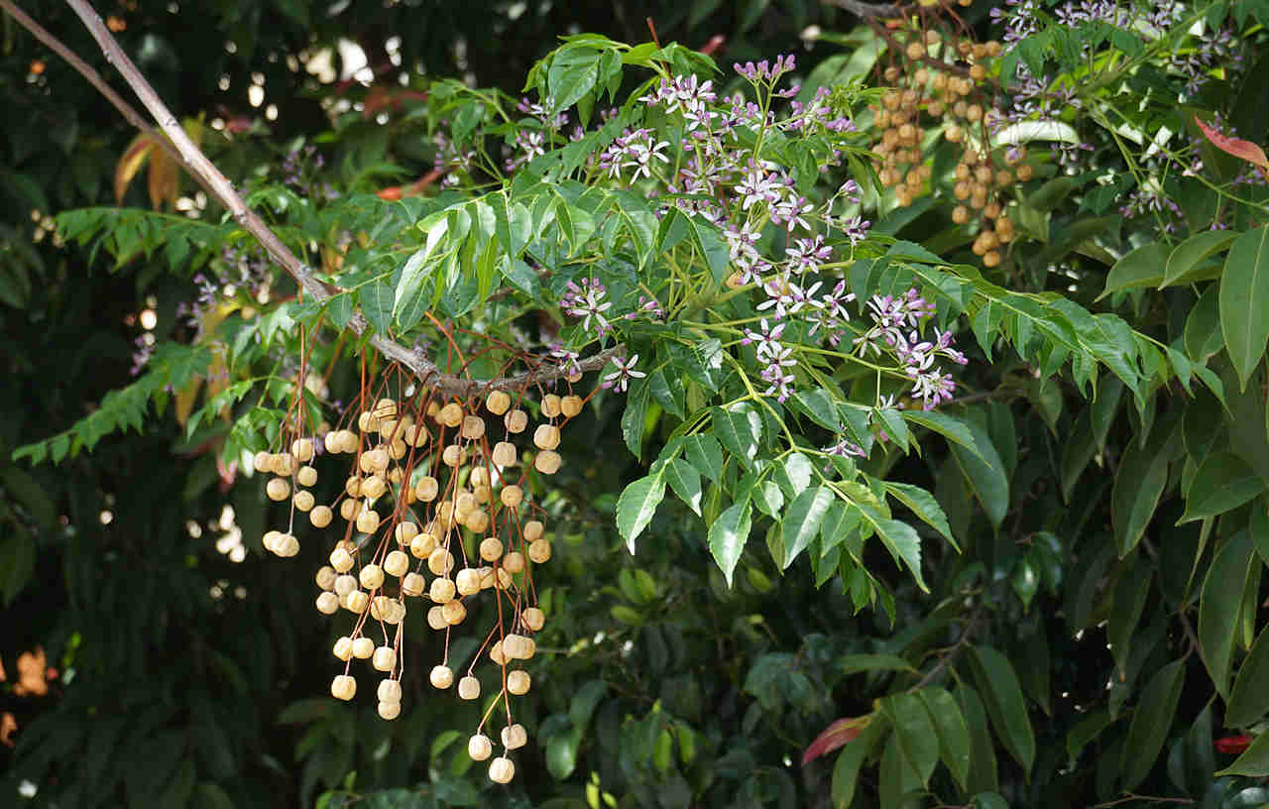
cây xoan
Notes:
Cây xoan là loại cây thân gỗ thẳng, lâu năm, mọc hoang hoặc được trồng làm cây công trình và lấy gỗ (gỗ xoan dễ gia công và vì có độc nên chịu được mối mọt), lá xoan có răng cưa ở mép, đầu nhọn và rụng vào mùa đông. Toàn cây xoan đều đó độc. Lá xoan được dùng làm thuốc diệt côn trùng.

Slide 9

Luyện từ và câu
Chủ ngữ trong câu kể Ai làm gì?
I. Nhận xét:
Một đàn ngỗng vươn dài cổ, chúi mỏ về phía trước, định đớp bọn trẻ. Hùng đút vội khẩu súng gỗ vào túi quần, chạy biến. Thắng mếu máo nấp vào sau lưng Tiến. Tiến không có súng, cũng chẳng có kiếm. Em liền nhặt một cành xoan, xua đàn ngỗng ra xa. Đàn ngỗng kêu quàng quạc,vươn cổ chạy miết.
Theo Tiếng Việt 2, 1988
1
2
3
4
5
6
1.Tìm các câu kể Ai làm gì? có trong đoạn văn trên.
a. Đoạn văn trên có mấy câu?
a. Đoạn văn trên có 6 câu.
b. Câu kể Ai làm gì? là những câu nào?
b. Câu kể Ai làm gì? là những câu: 1, 2, 3, 5, 6

Slide 10
2. Xác định chủ ngữ trong mỗi câu vừa tìm được?
(1)Một đàn ngỗng vươn dài cổ, chúi mỏ về phía trước, định đớp bọn trẻ.
(2)Hùng đút vội khẩu súng gỗ vào túi quần, chạy biến.
(3)Thắng mếu máo nấp vào sau lưng Tiến.
(5) Em liền nhặt một cành xoan, xua đàn ngỗng ra xa.
(6) Đàn ngỗng kêu quàng quạc, vươn cổ chạy miết.

Slide 11
Luyện từ và câu
Chủ ngữ trong câu kể Ai làm gì?
3. Ý nghĩa của chủ ngữ và cho biết chúng do loại từ ngữ nào tạo thành.
Chủ ngữ | Ý nghĩa của chủ ngữ
1. Một đàn ngỗng
2. Hùng
3. Thắng
5. Em
6. Đàn ngỗng
Chỉ con vật
Chỉ người
Chỉ người
Chỉ người
Chỉ con vật

Slide 12
Thứ bảy, ngày 15 tháng 1 năm 2022
Luyện từ và câu
Chủ ngữ trong câu kể Ai làm gì?
Hoàn thành các yêu cầu sau :
Tìm chủ ngữ trong các câu kể Ai làm gì? | Nêu ý nghĩa của chủ ngữ
Ngọn mồng tơi nhảy múa trong mưa.
Cánh tay cần cẩu nhấc các kiện hàng.
Ngọn mồng tơi
Chỉ cây cối được nhân hóa
Cánh tay cần cẩu
Chỉ đồ vật được nhân hóa
Ngoài chỉ người, con vật chủ ngữ trong câu kể Ai làm gì còn chỉ những gì?
chỉ đồ vật, cây cối được nhân hóa có hoạt động được nói đến ở vị ngữ.

Slide 13
3. Nêu ý nghĩa của chủ ngữ.
Trong câu kể Ai làm gì? chủ ngữ chỉ sự vật (người, con vật, hay đồ vật, cây cối được nhân hóa) có hoạt động được nói đến ở vị ngữ.
4. Cho biết chủ ngữ của các câu trên do loại từ ngữ nào tạo thành. a) Do danh từ và các từ kèm theo nó (cụm danh từ) tạo thành;
b) Do động từ và các từ kèm theo nó (cụm động từ) tạo thành;
c) Do tính từ và các từ kèm theo nó (cụm tính từ) tạo thành.

Slide 14
Các câu kể Ai làm gì?
Loại từ ngữ tạo thành CN
- Một đàn ngỗng vươn dài cổ, chúi mỏ về phía trước, định đớp bọn trẻ.
cụm danh từ
danh từ
- Hùng đút vội khẩu súng vào túi quần, chạy biến.
danh từ
- Thắng mếu máo nấp vào sau lưng Tiến.
- Em liền nhặt một cành xoan, xua đàn ngỗng ra xa.
danh từ
- Đàn ngỗng kêu quàng quạc, vươn cổ chạy miết.
cụm danh từ

Slide 15
4. Cho biết chủ ngữ của các câu trên do loại từ ngữ nào tạo thành.
  a) Do danh từ và các từ kèm theo nó (cụm danh từ) tạo thành;
  b) Do động từ và các từ kèm theo nó (cụm động từ) tạo thành;
  c) Do tính từ và các từ kèm theo nó (cụm tính từ) tạo thành.

Slide 16
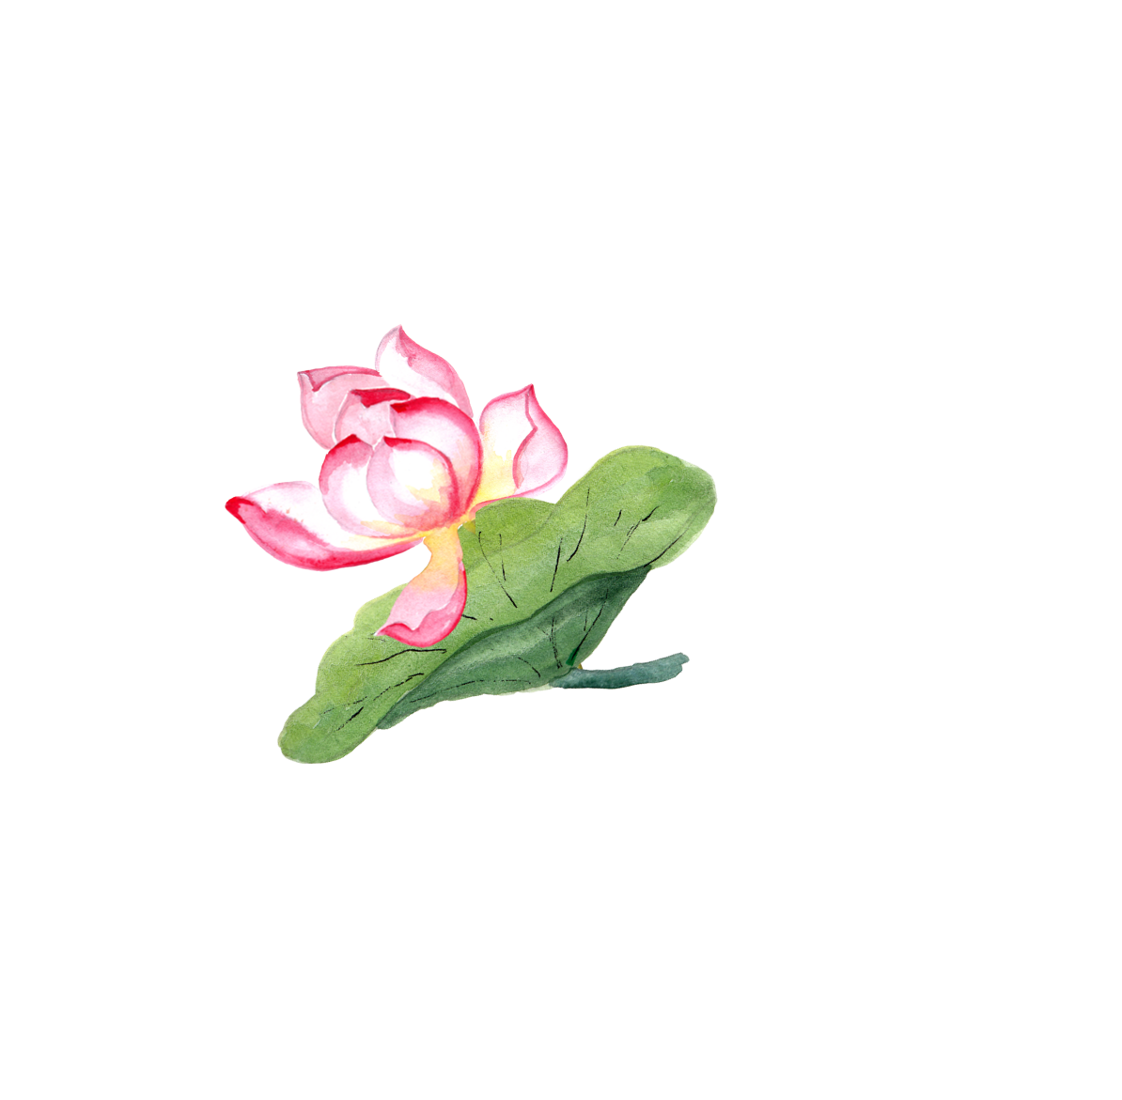


GHI NHỚ
1. Trong câu kể Ai làm gì?, chủ ngữ chỉ sự vật (người, con vật hay đồ vật, cây cối được nhân hoá) có hoạt động được nói đến ở vị ngữ.
2. Chủ ngữ thường do danh từ (hoặc cụm danh từ) tạo thành.

Slide 17
LUYỆN TẬP

Slide 18



1. Đọc lại đoạn văn sau:
Cả thung lũng như một bức tranh thủy mặc. Những sinh hoạt của ngày mới bắt đầu. Trong rừng, chim chóc hót véo von. Thanh niên lên rẫy. Phụ nữ giặt giũ bên những giếng nước. Em nhỏ đùa vui trước nhà sàn. Các cụ già chụm đầu bên những ché rượu cần.
a) Tìm các câu kể Ai làm gì? trong đoạn trên.
b) Xác định chủ ngữ của các câu vừa tìm được.

Slide 19
a) Tìm các Câu kể Ai làm gì? trong đoạn văn: trên.
b) Xác định chủ ngữ của các câu vừa tìm được.
1. Đọc lại đoạn văn sau:
Cả thung lũng như một bức tranh thủy mặc. Những sinh hoạt của ngày mới bắt đầu.
Trong rừng, chim chóc hót véo von.
Thanh niên lên rẫy.
Phụ nữ giặt giũ bên những giếng nước.
Em nhỏ đùa vui trước nhà sàn.
Các cụ già chụm đầu bên những ché rượu cần.

Slide 20
a) Tìm các Câu kể Ai làm gì? trong đoạn văn: trên.
b) Xác định chủ ngữ của các câu vừa tìm được.
1. Đọc lại đoạn văn sau:
Cả thung lũng như một bức tranh thủy mặc. Những sinh hoạt của ngày mới bắt đầu.
Trong rừng, chim chóc hót véo von.
Thanh niên lên rẫy.
Phụ nữ giặt giũ bên những giếng nước.
Em nhỏ đùa vui trước nhà sàn.
Các cụ già chụm đầu bên những ché rượu cần.

Slide 21


2. Đặt câu với các từ ngữ sau làm chủ ngữ:
a) Các chú công nhân
b) Mẹ em
c) Chim sơn ca

Slide 22
2. Đặt câu với các từ ngữ sau làm chủ ngữ:
a) Các chú công nhân đang
khai thác than trong hầm sâu.
b) Mẹ em
c) Chim sơn ca

Slide 23

2. Đặt câu với các từ ngữ sau làm chủ ngữ:
a) Các chú công nhân
b) Mẹ em luôn dậy sớm lo
bữa sáng cho cả nhà.
c) Chim sơn ca

Slide 24
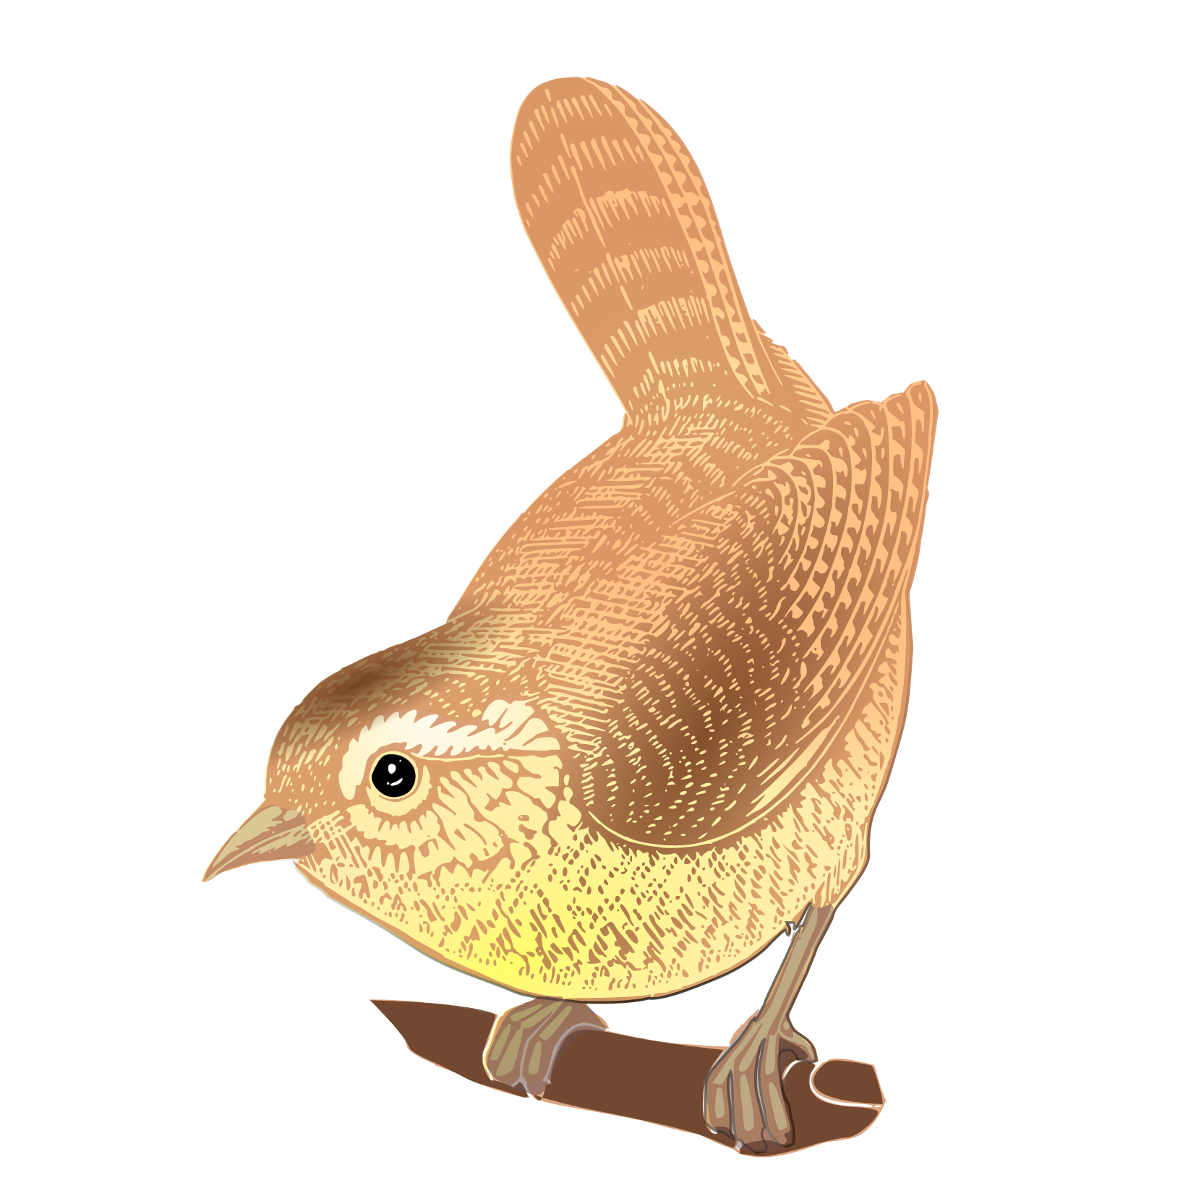
2. Đặt câu với các từ ngữ sau làm chủ ngữ:
a) Các chú công nhân
b) Mẹ em
c) Chim sơn ca bay vút
lên bầu trời xanh thẳm.

Slide 25
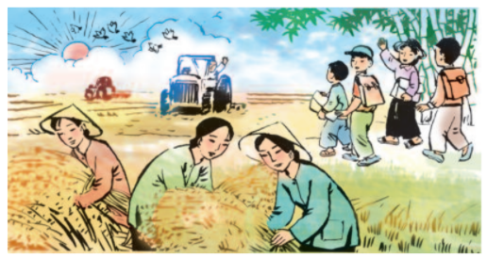
3. Đặt câu nói về hoạt động của từng nhóm người hoặc vật được miêu tả trong bức tranh dưới đây:

Slide 26
Ví dụ: Trên những con đường làng quen thuộc, các bạn học sinh tung tăng cắp sách tới trường.

Slide 27
Luyện từ và câu
Luyện tập về câu kể: Ai làm gì?
Bài 1: Tìm các câu kể Ai làm gì? trong đoạn văn sau:
Đêm trăng. Biển yên tĩnh. Tàu chúng tôi buông neo trong vùng biển Trường Sa.
Một số chiến sĩ thả câu. Một số khác quây quần trên boong sau, ca hát, thổi sáo. Bỗng biển có tiếng động mạnh. Cá heo gọi nhau quây đến quanh tàu như để chia vui.
Theo Hà Đình Cẩn

Slide 28
Luyện từ và câu
Luyện tập về câu kể: Ai làm gì?
Bài 1: Tìm các câu kể: Ai làm gì? trong đoạn văn sau:
1
Đêm trăng. Biển yên tĩnh. Tàu chúng tôi buông neo trong vùng biển Trường Sa.
Một số chiến sĩ thả câu. Một số khác quây quần trên boong sau, ca hát, thổi sáo. Bỗng biển có tiếng động mạnh. Cá heo gọi nhau quây đến quanh tàu như để chia vui.
Theo Hà Đình Cẩn
2
3
4
5
6
7
* Đoạn văn trên có 7 câu.
- Đoạn văn có mấy câu?
Là những câu nào?
- Những câu nào theo mẫu Ai làm gì?
* Những câu theo mẫu Ai làm gì là: 3, 4, 5, 7.

Slide 29
Bài 2: Xác định bộ phận chủ ngữ và vị ngữ trong các câu vừa tìm được.
- Tàu chúng tôi buông neo trong vùng biển Trường Sa.
CN
VN
- Một số chiến sĩ thả câu.
CN
VN
- Một số khác quây quần trên boong sau, ca hát, thổi sáo.
CN
VN
- Cá heo gọi nhau quây đến quanh tàu như để chia vui.
CN
VN

Slide 30
Bài 3: Viết một đoạn văn khoảng 5 câu kể về công việc trực nhật lớp của tổ em, trong đó có dùng kiểu câu kể: Ai làm gì?
Sáng nay, tổ em làm trực nhật lớp học. Em cầm chổi quét lớp thật nhẹ nhàng và dồn rác vào góc lớp để hót đi. Thắng và Vương khỏe hơn thì kê lại bàn ghế. Linh giặt giẻ lau, lau bàn cô giáo và bảng lớp. Mỗi người một việc thật là vui. Các bạn vào lớp ai cũng thích vì lớp sạch sẽ.
Công việc trực nhật lớp là một việc làm thường xuyên của lớp em. Hôm ấy, tổ em được phân công trực nhật lớp vào sáng thứ năm. Mọi người trong tổ đều phải đến trường sớm hơn thường lệ. Chúng em chia nhau mỗi người một việc: người thì lau bảng, người thì lau bàn ghế, người thì lau cửa kính, người thì quét lớp, .... Khi tiếng trống trường vang lên báo hiệu giờ vào học thì cũng là lúc công việc trực nhật của tổ em đã hoàn tất.

Slide 31
Củng cố - Dặn dò:
1. Trong câu kể Ai làm gì? chủ ngữ chỉ sự vật (người,
con vật, hay đồ vật, cây cốiđược nhân hóa) có hoạt
động được nói đến ở vị ngữ.
2. Chủ ngữ thường do danh từ (hoặc cụm danh từ)
tạo thành.

